Slide 1
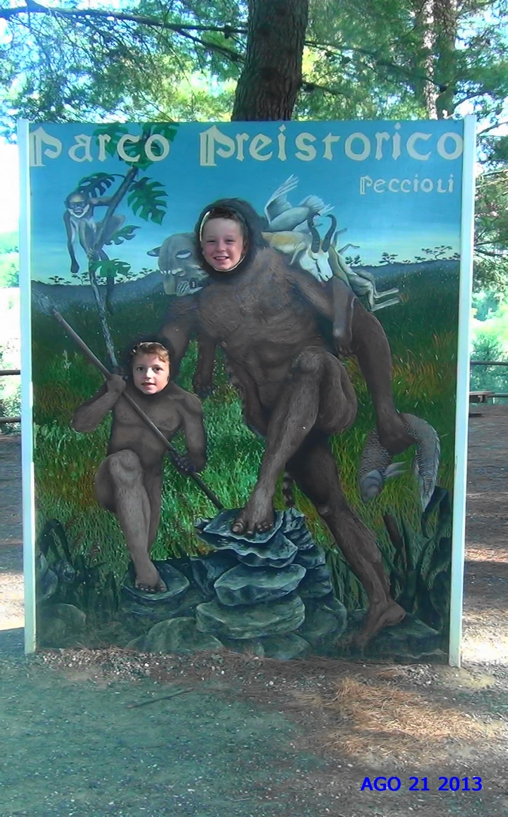
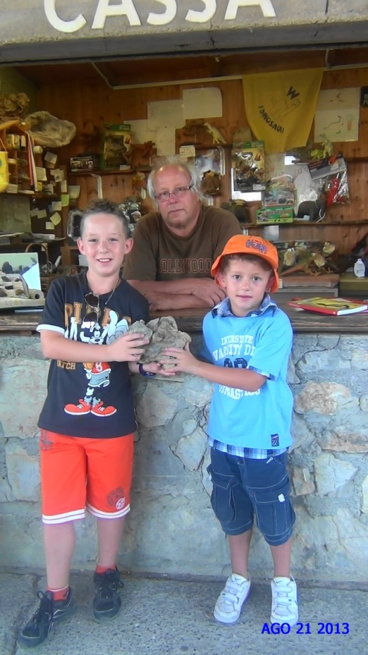
Il parco preistorico di Peccioli (PI) nasce da un’idea del Sig. Guido Ghidoni che circa 35 anni fa, a seguito del ritrovamento di fossili all’interno delle sue proprietà, decise di ricostruire a grandezza naturale oltre 20 specie di dinosauri in un percorso didattico molto affascinante in cui si possono reperire informazioni dettagliate sulle caratteristiche di ciascun esemplare.
uno dei fossili ritrovati

Slide 2
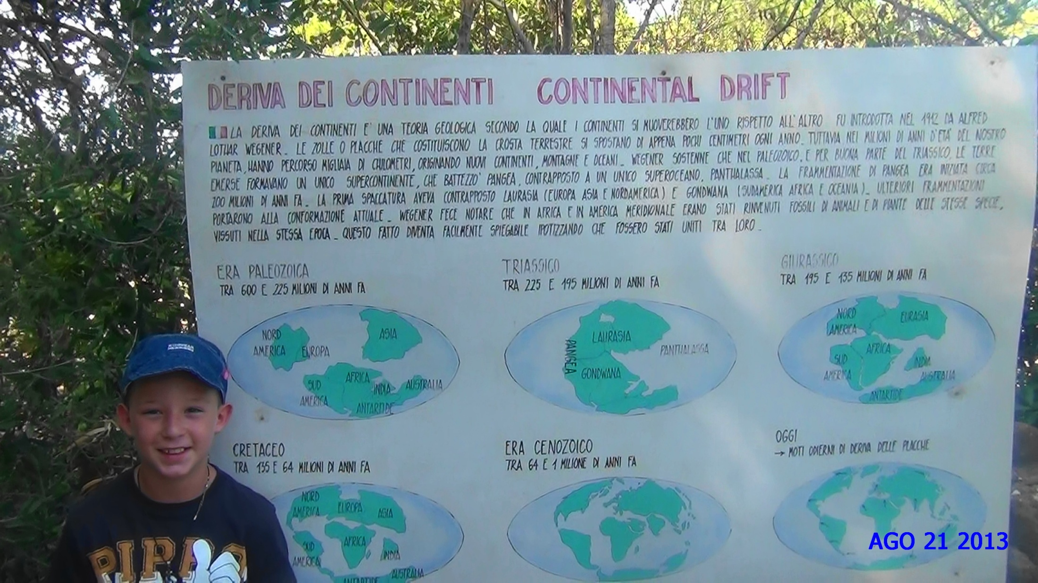
La formazione dei continenti

Slide 3
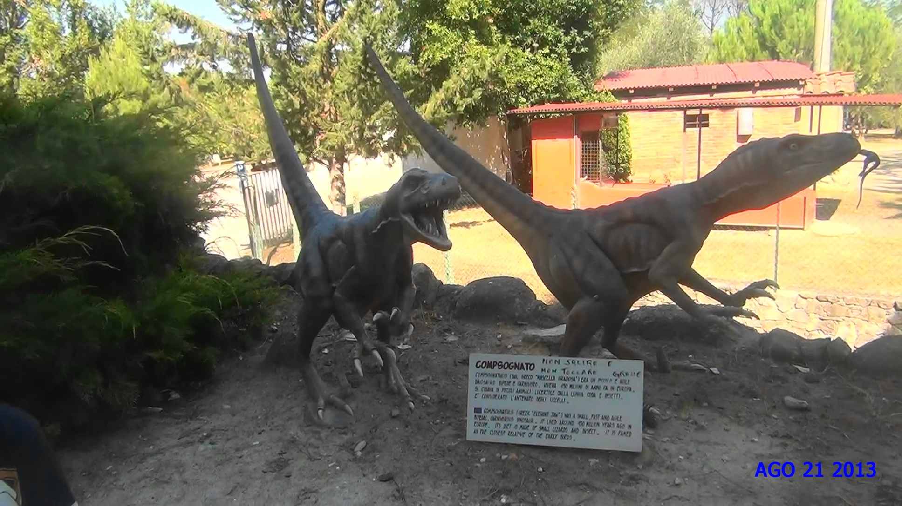
Compsognato
Compsognathus era un dinosauro di minuscole dimensioni, dal collo lungo e dalle membra sottili, che si cibava di piccoli animali che catturava lungo il litorale della laguna in cui viveva. Dotato di grandi occhi è considerato l’antenato degli uccelli.

Slide 4
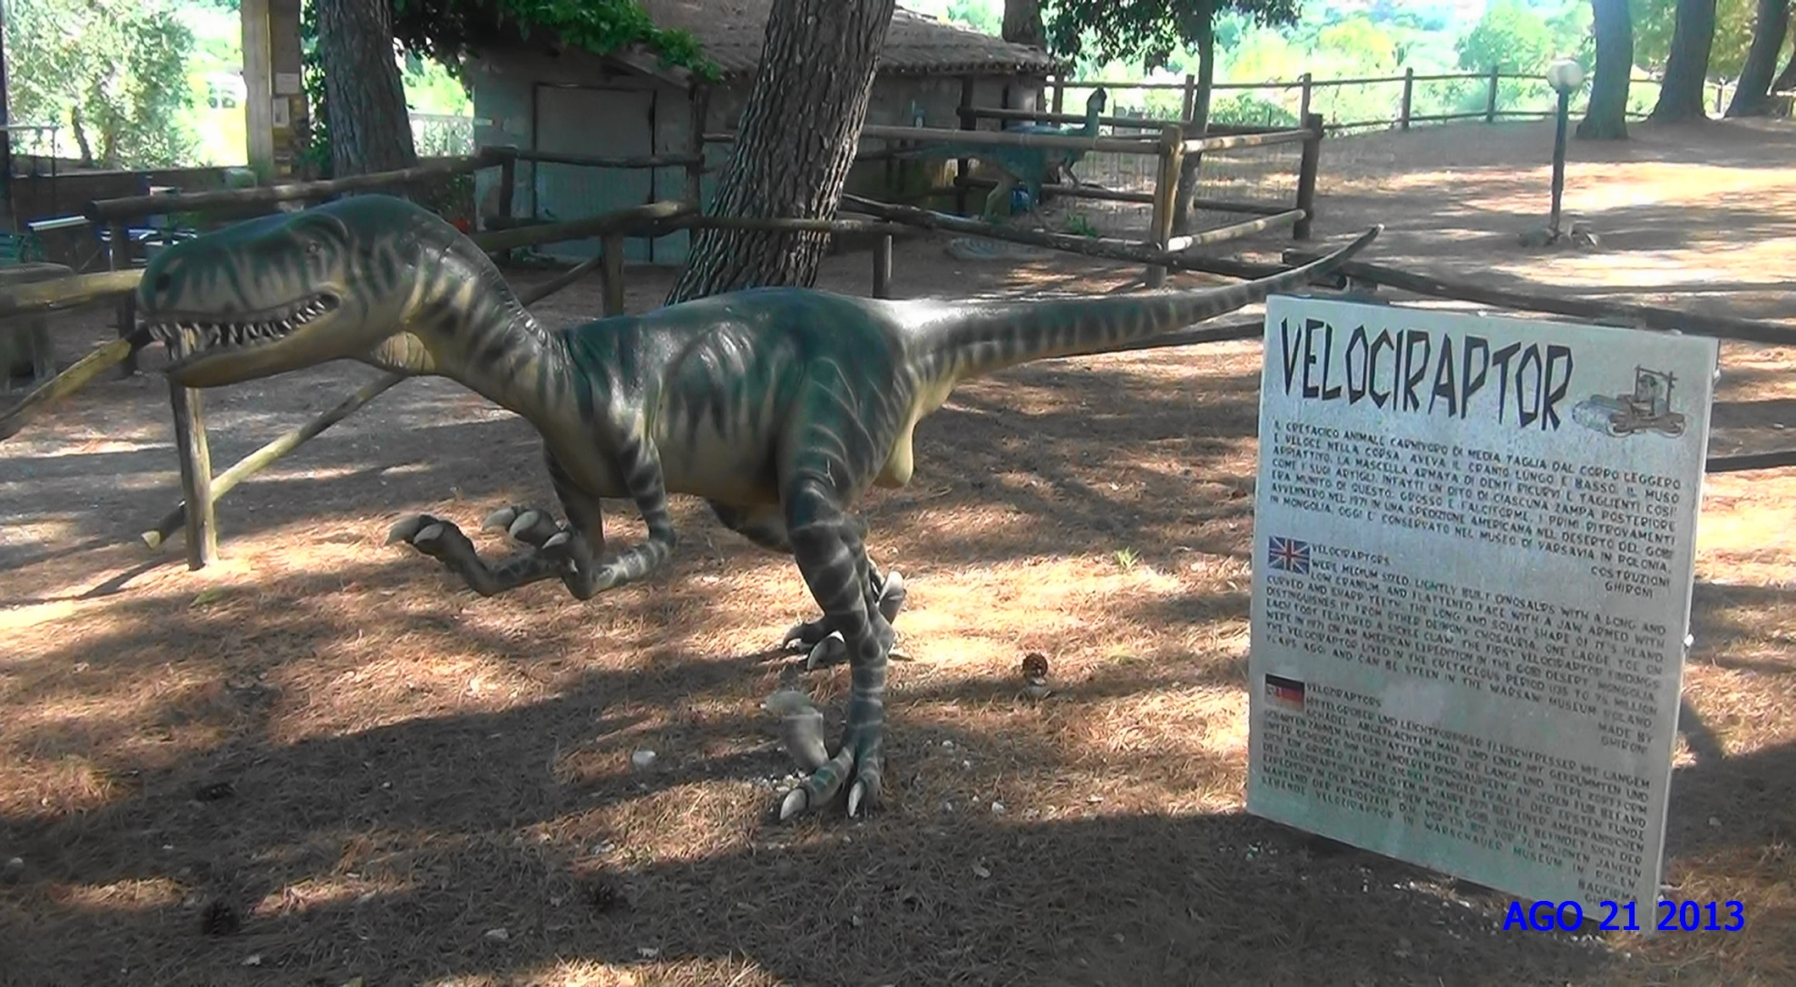
Velociraptor
Dinosauro carnivoro di media taglia e veloce nella corsa, era caratterizzato da mascella con denti ricurvi e taglienti e da artigli alle estremità di ciascun dito degli arti anteriori e posteriori. I primi ritrovamenti furono opera di una spedizione americana in Mongolia.

Slide 5
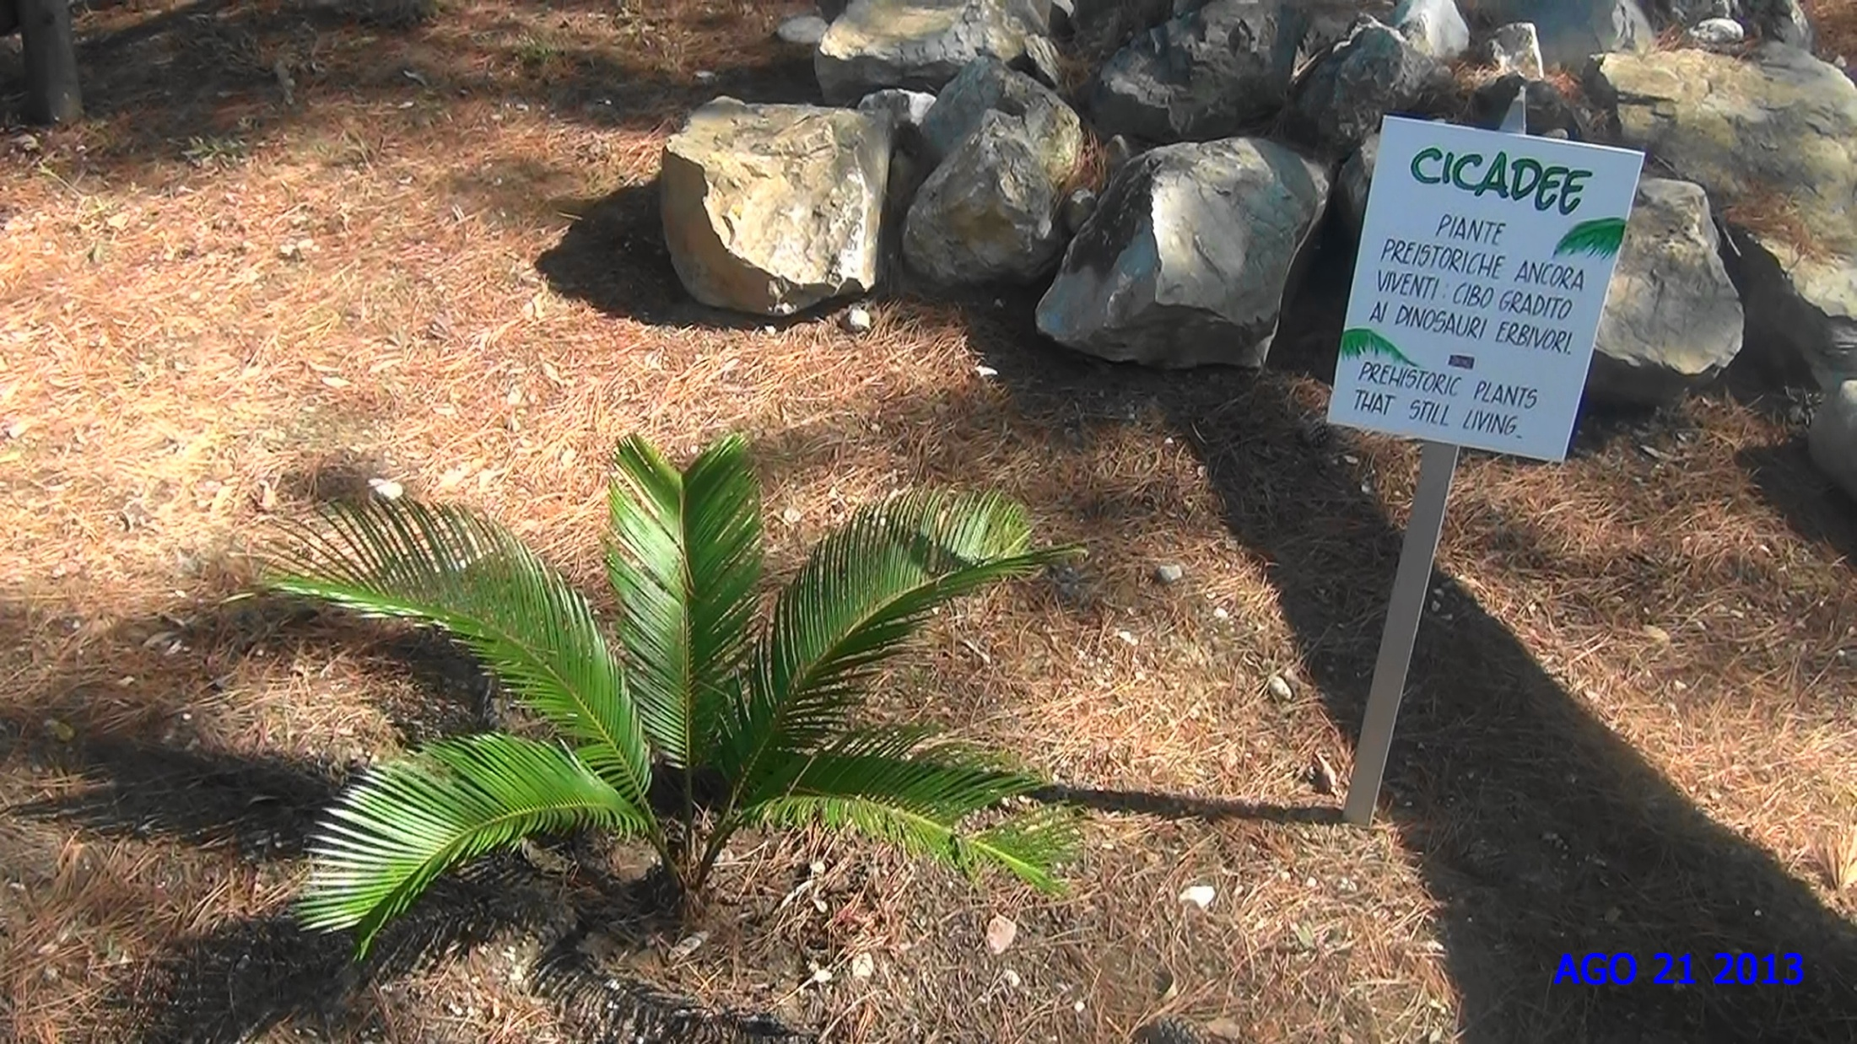

Slide 6
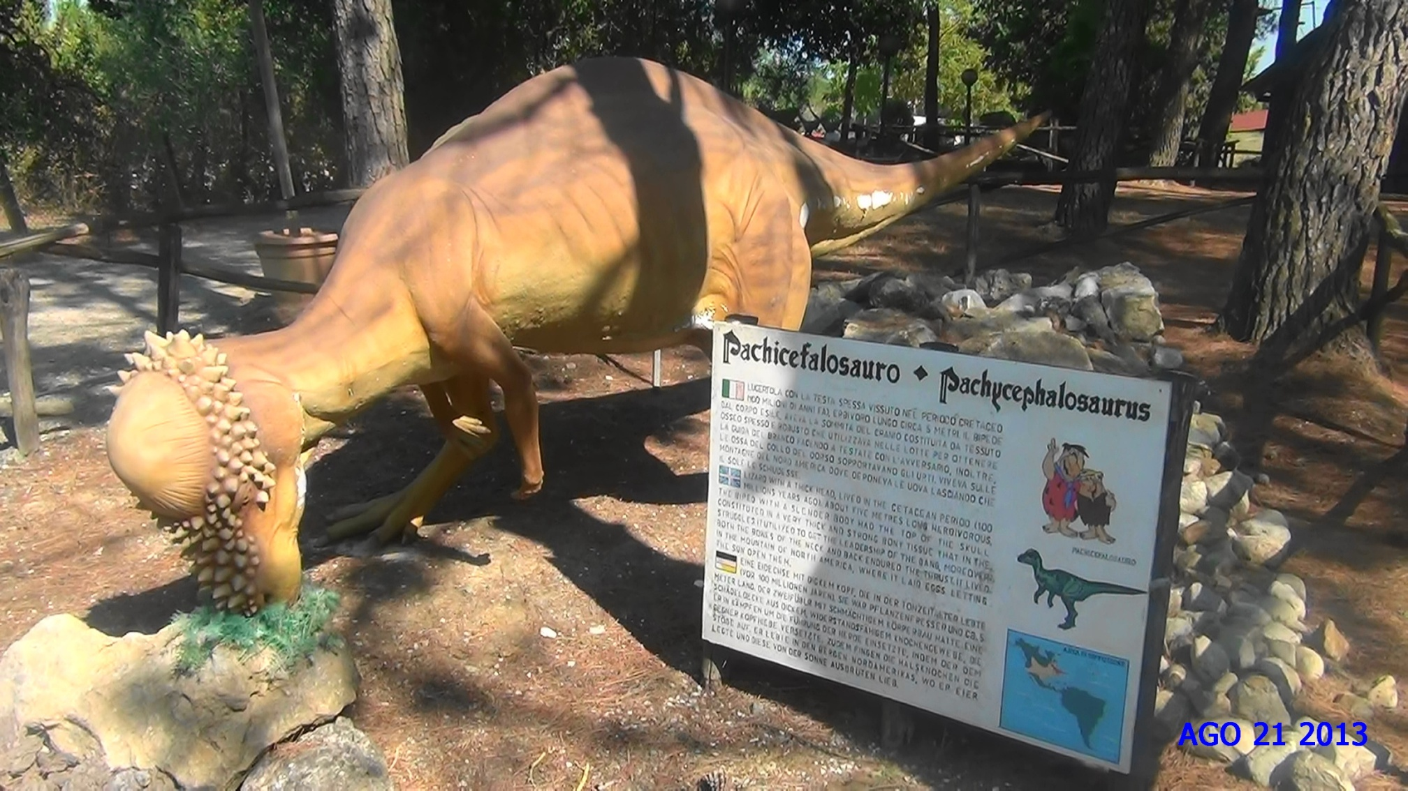
Pachicephalosauro
Dinosauro bipede, erbivoro, lungo circa 5 metri. La sua principale caratteristica era il tessuto osseo sporgente sulla sommità del cranio che utilizzava per combattere a testate gli avversari con lo scopo di ottenere il comando del gruppo o per cacciare. Viveva sulle montagne del nord America dove deponeva le uova lasciando che il sole le schiudesse.

Slide 7
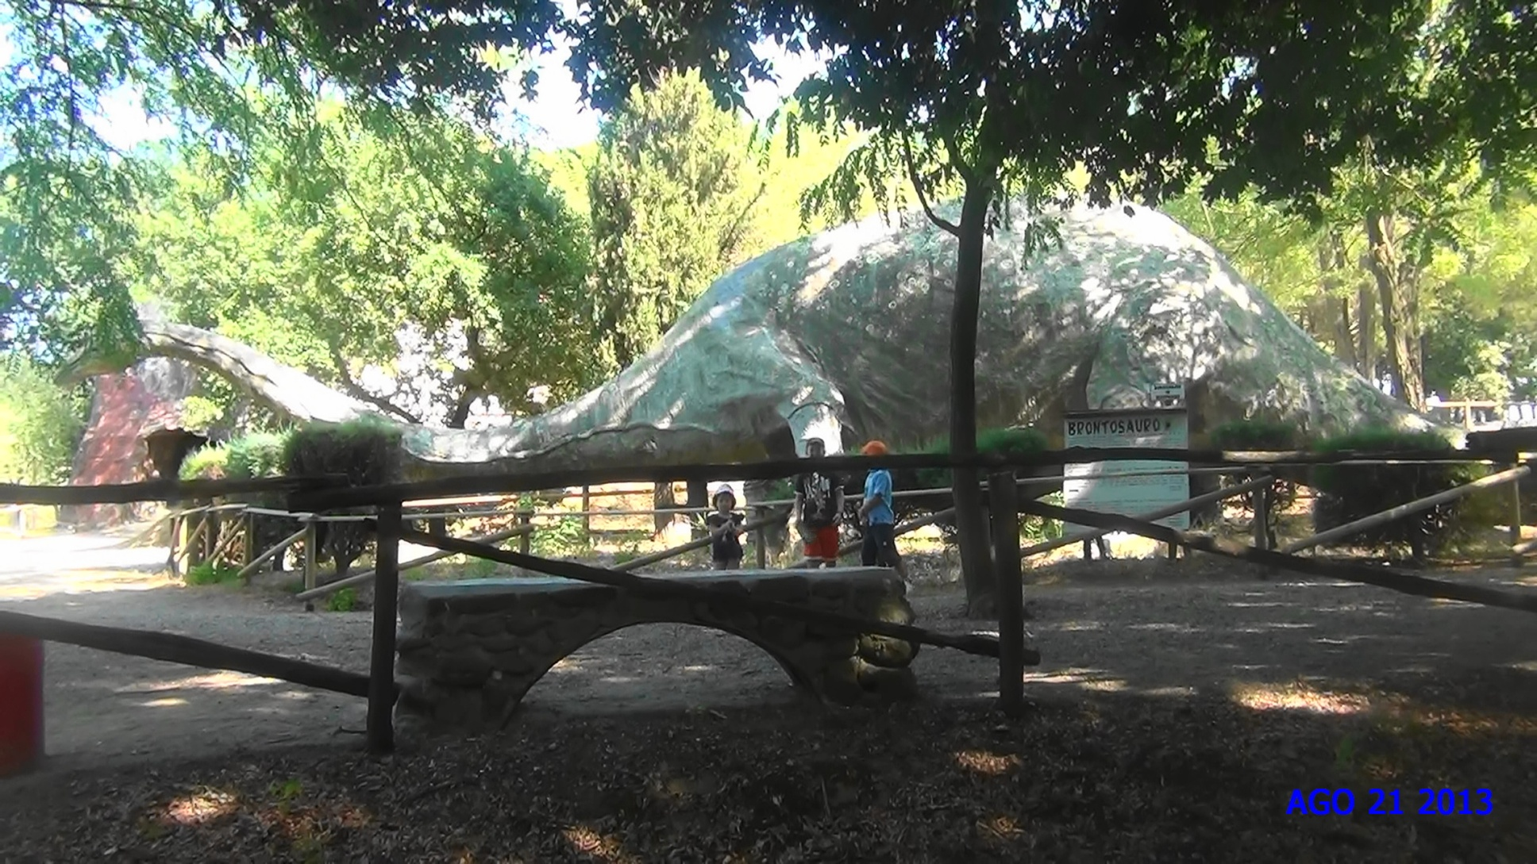
Brontosauro
Più conosciuto con il nome di Brontosauro, l'Apatosauro aveva la testa allungata molto piccola rispetto al resto del corpo che invece aveva dimensioni enormi. Collo e coda erano lunghissime mentre il cervello aveva le dimensioni di una mela. Si nutriva di fogliame che strappava dagli alberi con i denti affusolati.

Slide 8
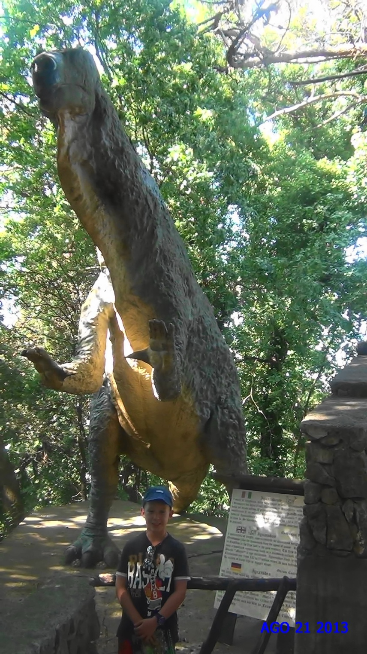
Iguanodonte
È il secondo dinosauro di cui si siano rinvenuti fossili. Si nutriva brucando felci lungo i fiumi e si muoveva in gruppi su due zampe o forse su quattro. Ciò è rivelato dalla presenza di piccoli zoccoli su tre dita delle zampe anteriori. Il muso terminava con un becco osseo.

Slide 9
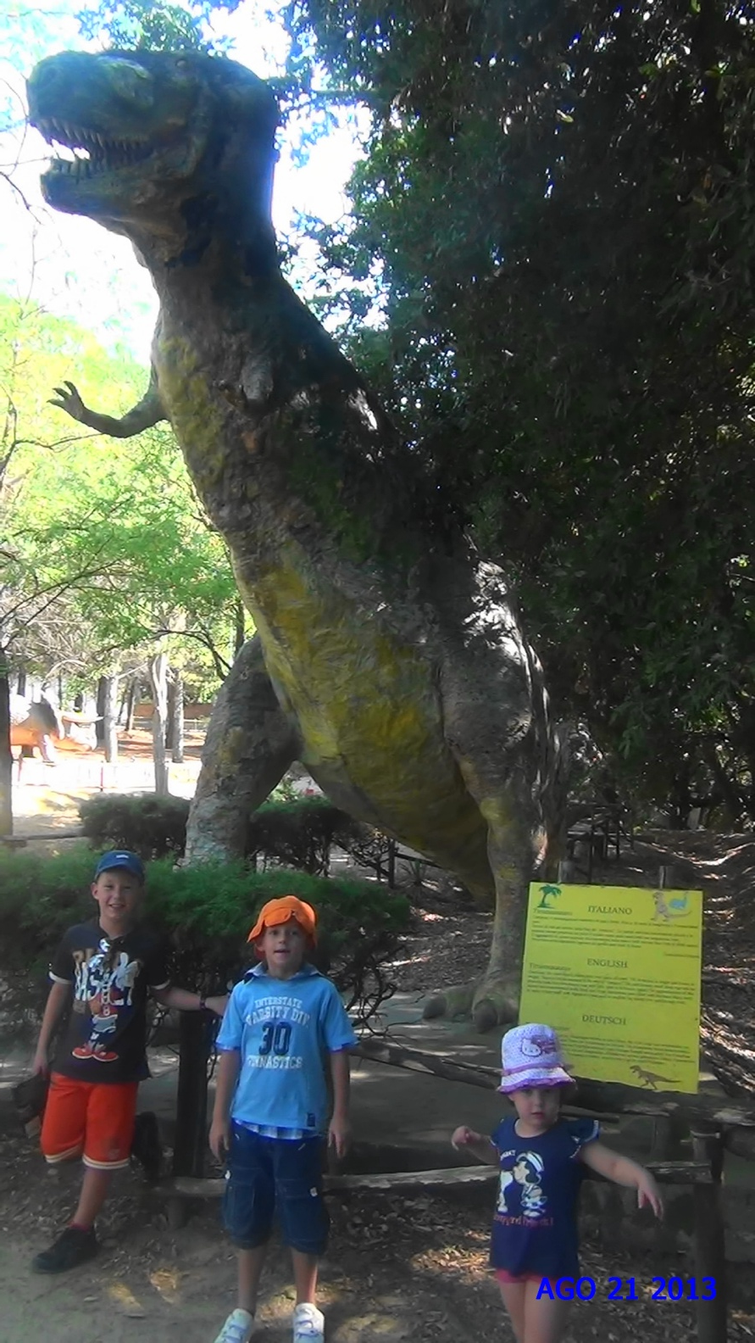
È il dinosauro più conosciuto. Aveva una testa massiccia lunga 1,5 m, mascelle provviste di denti a coltello lunghi 18 centimetri, arti anteriori inconsistenti. Non presentava un peso eccessivo a causa delle ossa cave e del cranio con finestrature.
Tirannosauro Rex

Slide 10
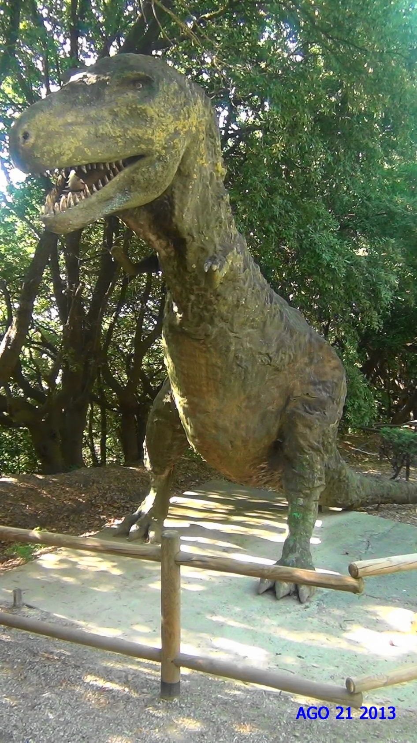
Tarbosauro
Aveva un corpo meno pesante del Tirannosauro nonostante avesse il cranio più lungo. Le mascelle presentavano possenti muscoli che avevano l'attacco presso il dorso. Presentava le zampe anteriori molto corte e le zampe posteriori simili a quelle degli uccelli.

Slide 11
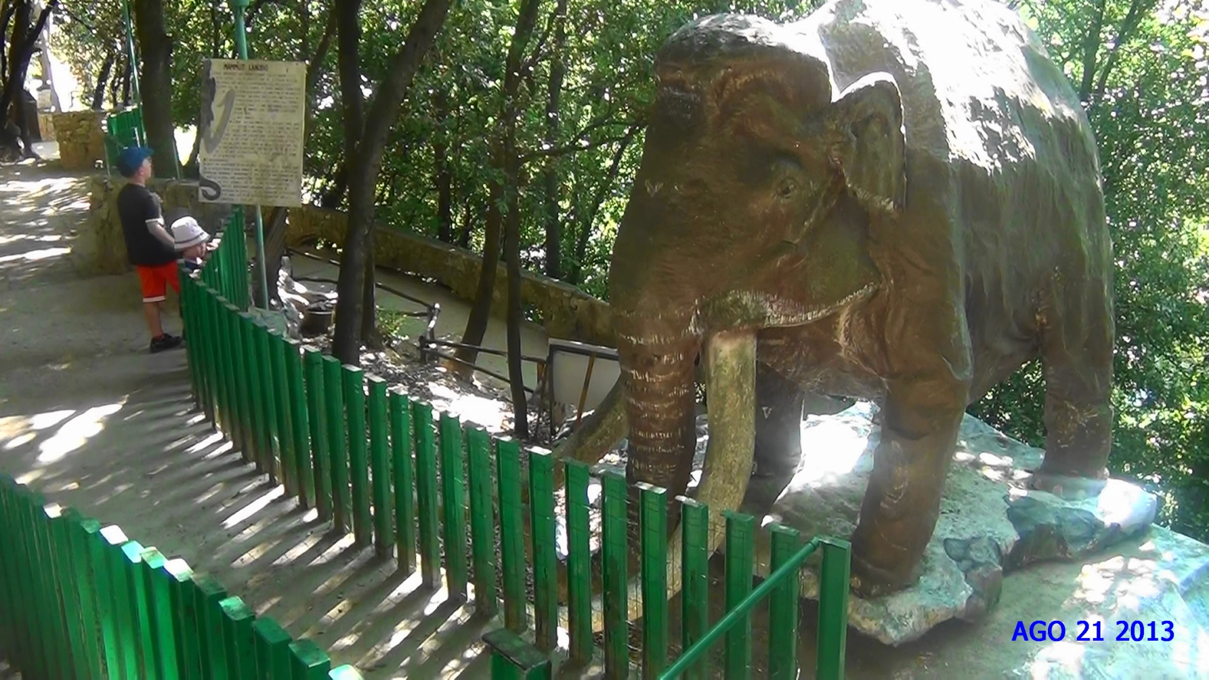
Mammuth
I Mammuth erano provvisti di adattamenti per resistere al freddo impervio che caratterizzava la famosa "Era Glaciale". Un'altra caratteristica dei Mammuth erano le zanne molto lunghe (anche 5 metri) e assai ritorte che forse servivano come naturale spazzaneve.

Slide 12
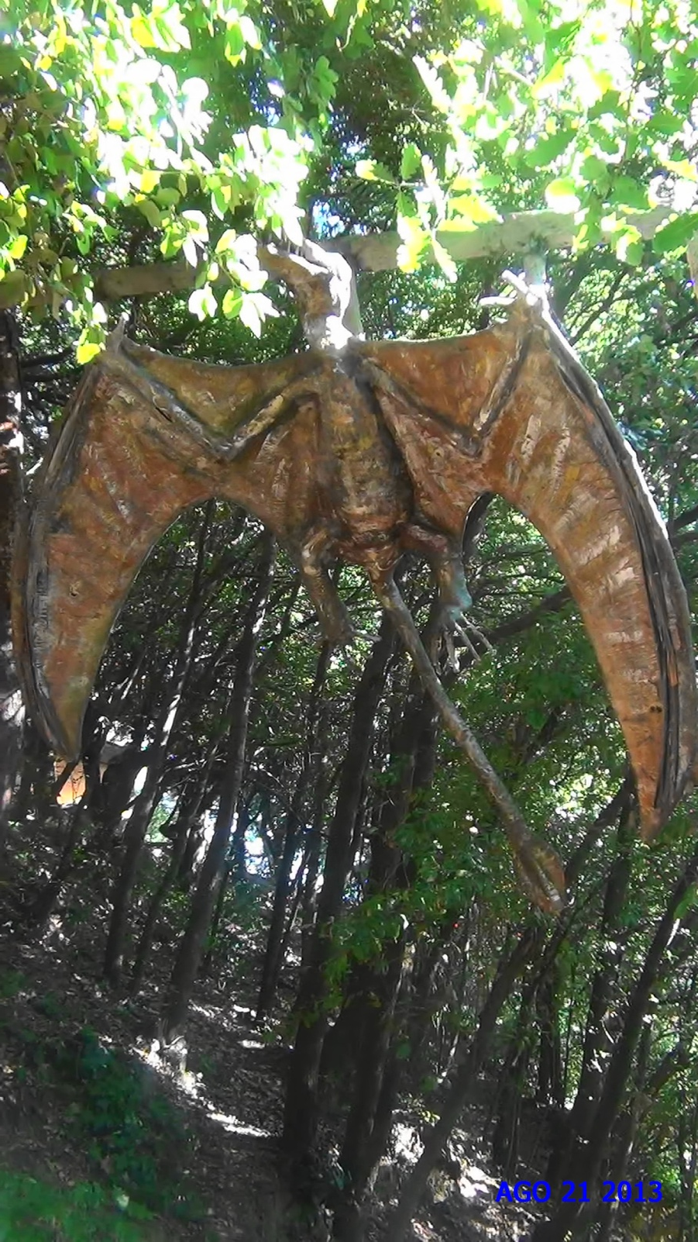
Ranforinco
Aveva ali lunghe e sottili, mascelle lunghe e strette con denti acuminati. Era dotato di una larga membrana e di un disco piatto al termine della coda che agiva da timone. Viveva nei pressi del mare su cui volava per catturare dei pesci.

Slide 13
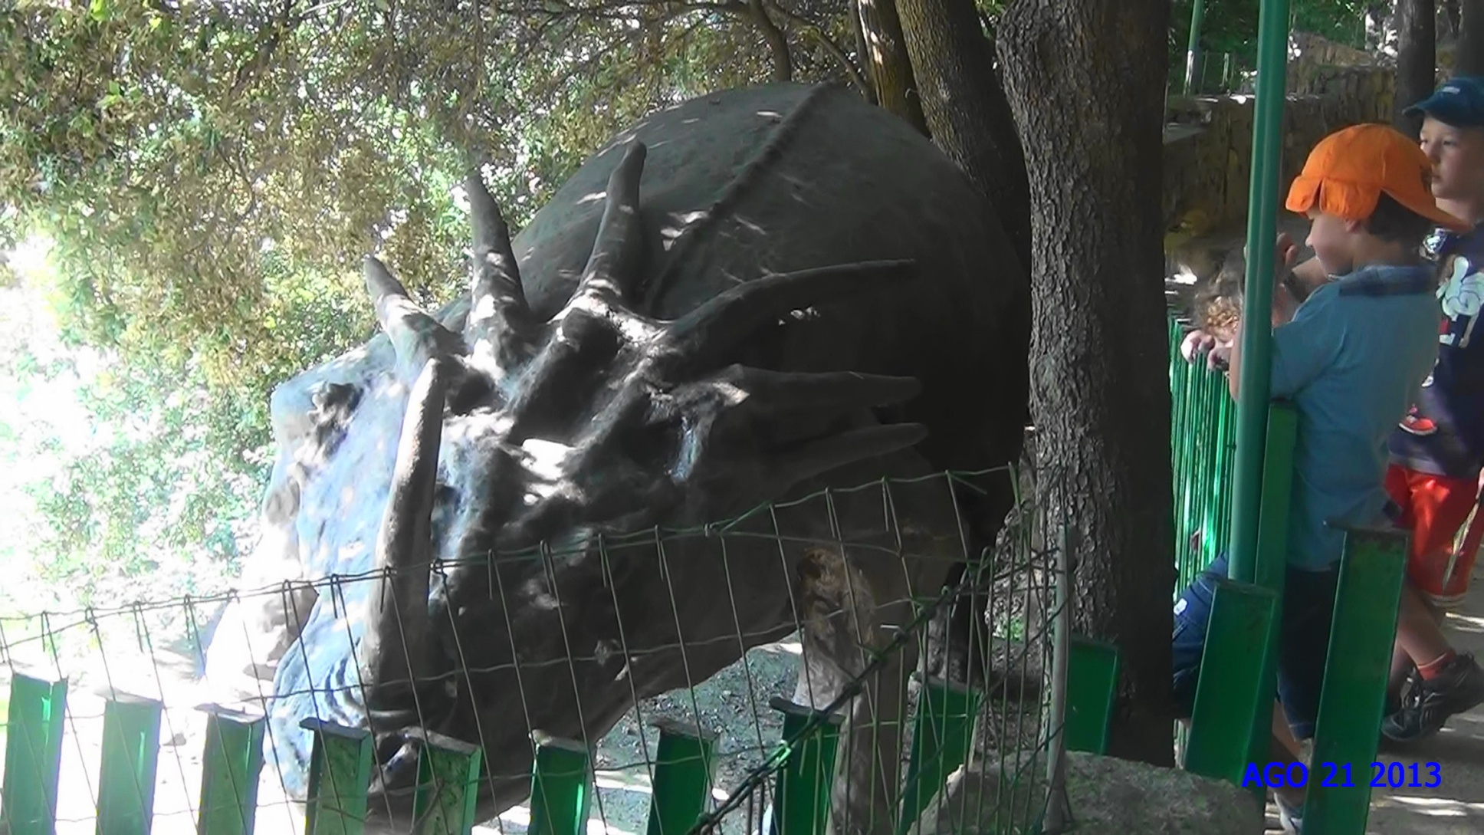
Stiracosauro
Era munito di corna, di un corto collare con sei spine proiettate all'indietro sopra il collo e di un grande corno eretto sul muso. Questo apparato lo aiutava probabilmente a difendersi dai predatori.

Slide 14
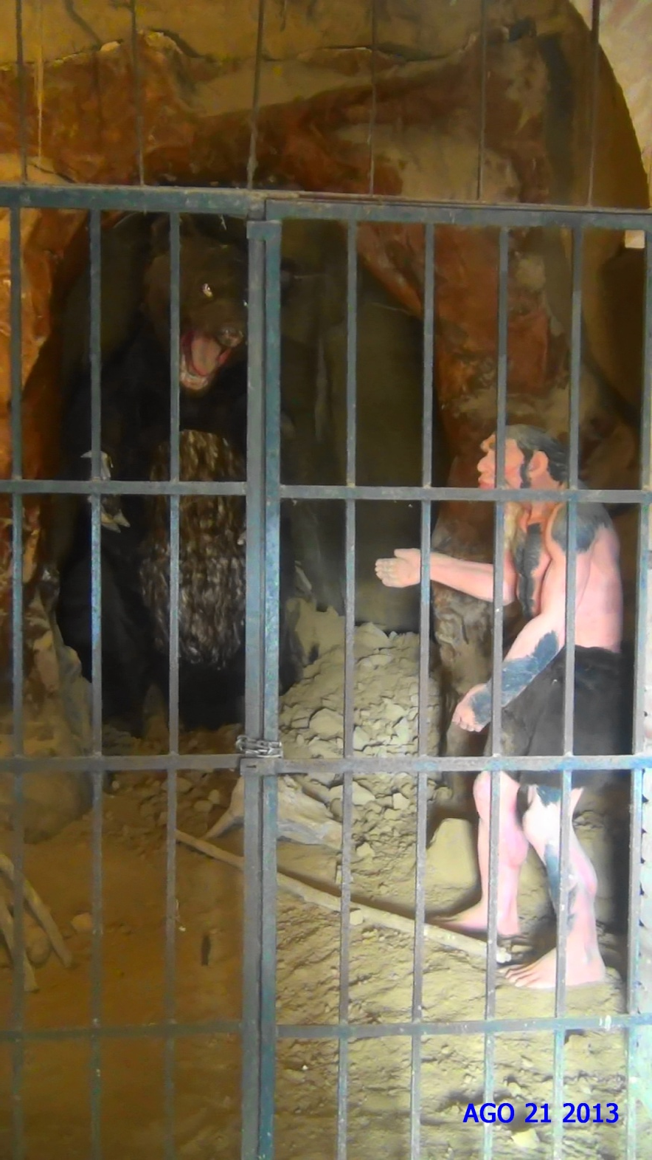
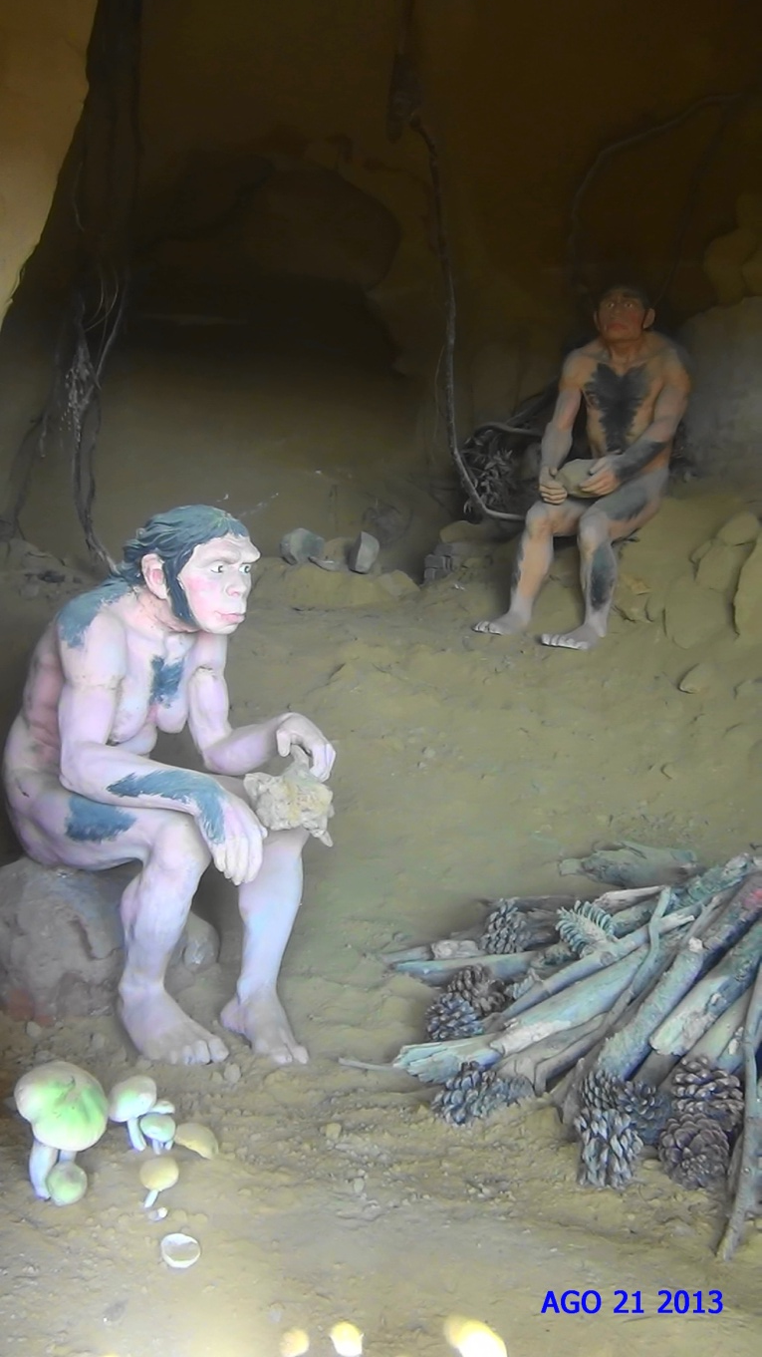
Homo erectus e orso delle caverne

Slide 15
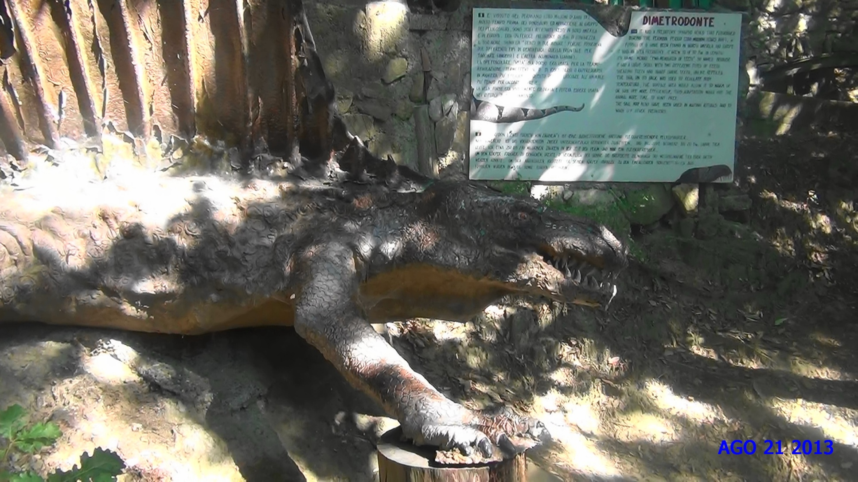
Dimetrodonte
Il suo nome significa denti di due misure. La dentatura era composta da due diversi formati: incisivi e canini. Ciò lo avvicina di più ai mammiferi piuttosto che ai rettili, che hanno invece denti di un solo tipo. La pinna sul dorso assorbiva il calore del sole e lo trasmetteva al resto del corpo.

Slide 16
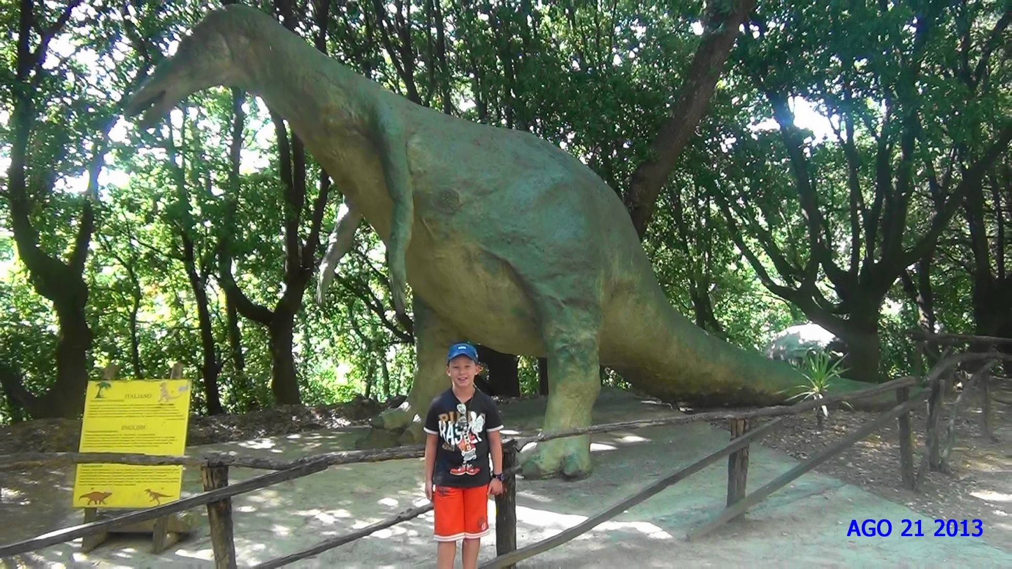
Anatosauro
Il suo nome significa "lucertola anatra”; aveva infatti un becco corneo che ricorda un'anatra. Aveva il cranio basso. Sono stati trovati molti scheletri di cui alcuni mummificati che conservano parti della pelle.

Slide 17
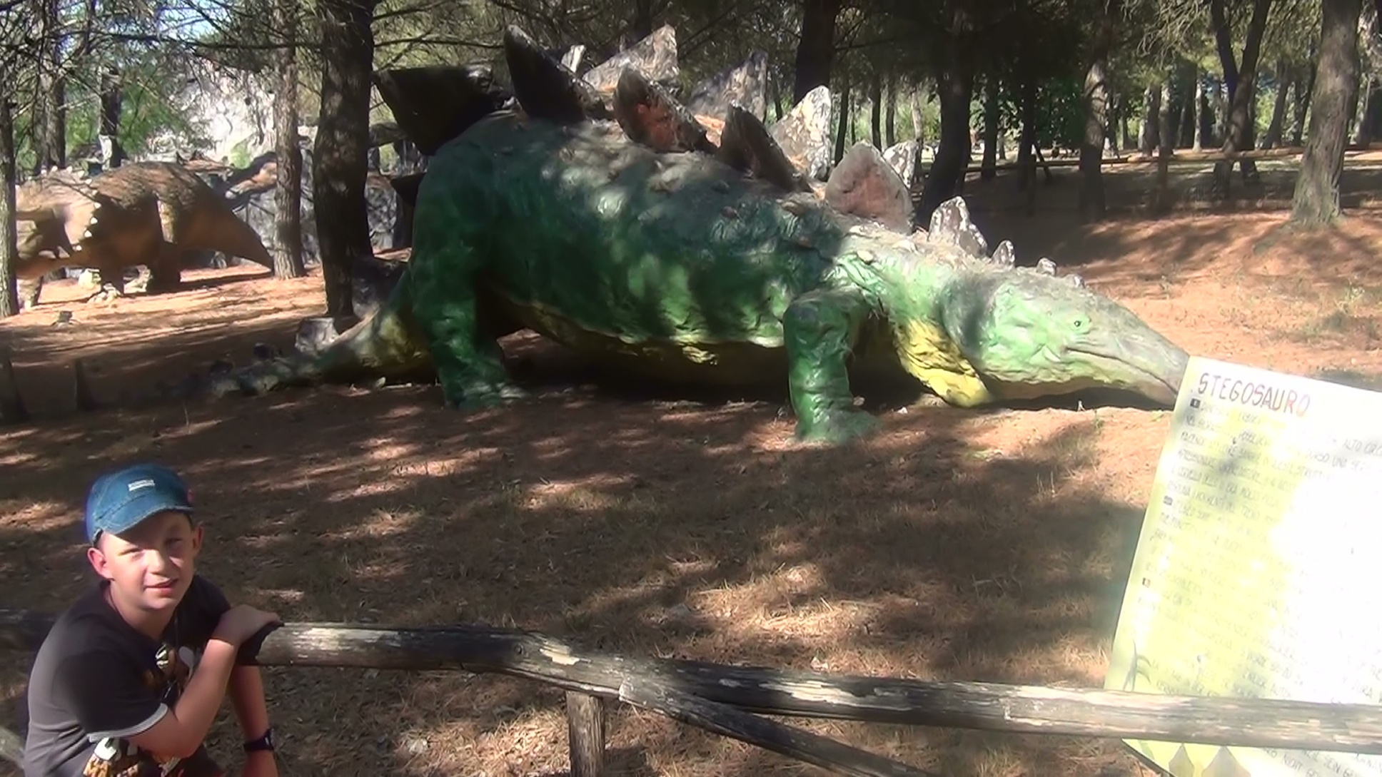
Stegosauro
Dinosauro corazzato, portava sul dorso una sequenza di doppie placche ossee a forma di punta di freccia. All'estremità della coda aveva quattro lunghe spine. Aveva un piccolo cranio allungato e un piccolo cervello.

Slide 18
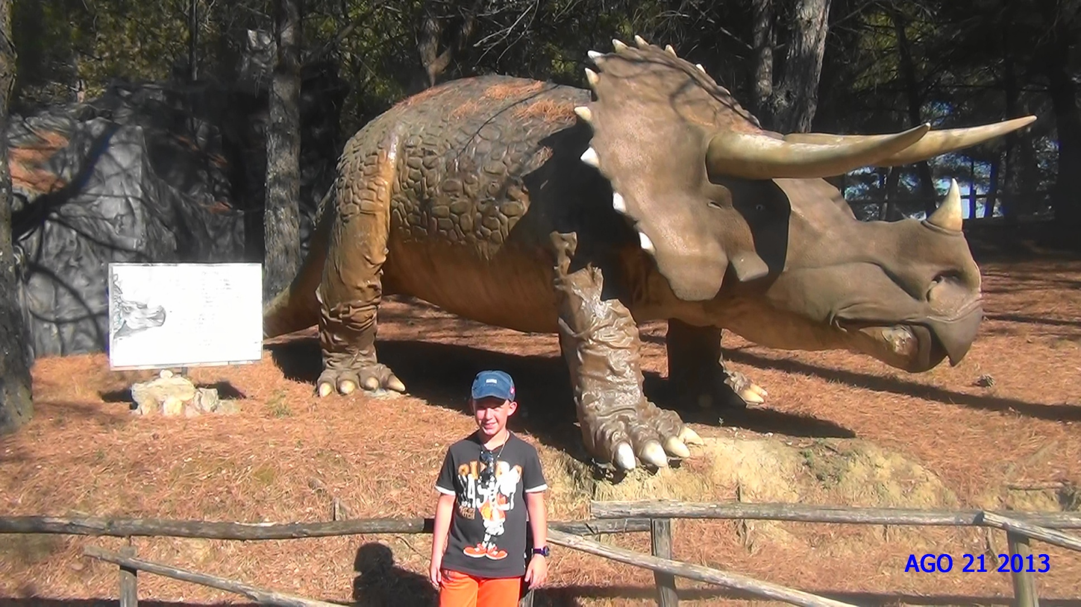
Triceratopo
È Il ceratopside più conosciuto; aveva tre corna: uno sul naso e due lunghi sopra gli occhi. La gorgiera ossea era corta e con protuberanze. Era il più pesante e grande della famiglia.

Slide 19
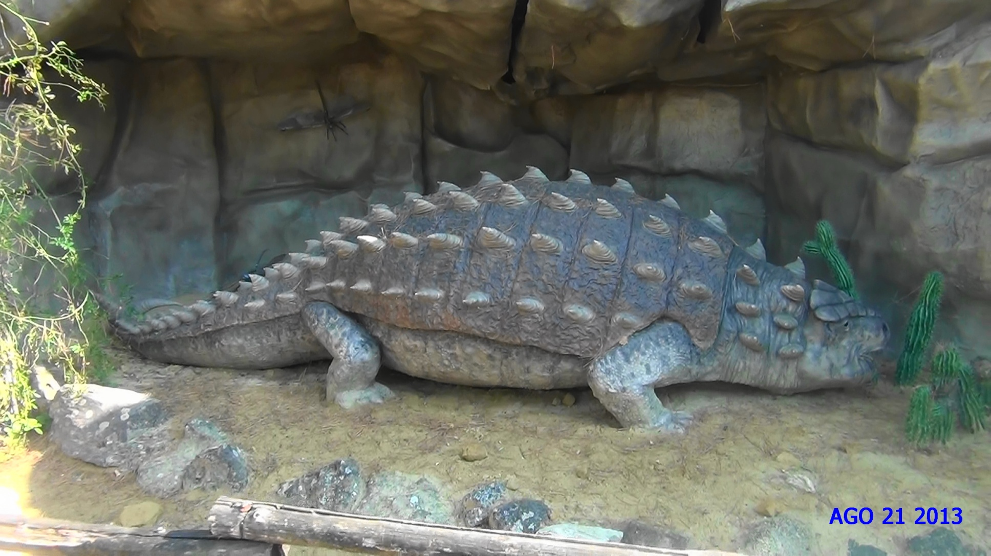
Scolosauro
Aveva il corpo ricoperto da una corazza costituita da placche ossee disposte a fasce e associate a grossi aculei anch'essi ossei. Viveva nelle steppe e nelle savane, lungo le rive dei laghi, fiumi e paludi dove cercava erbe e sostanze vegetali carnose.

Slide 20
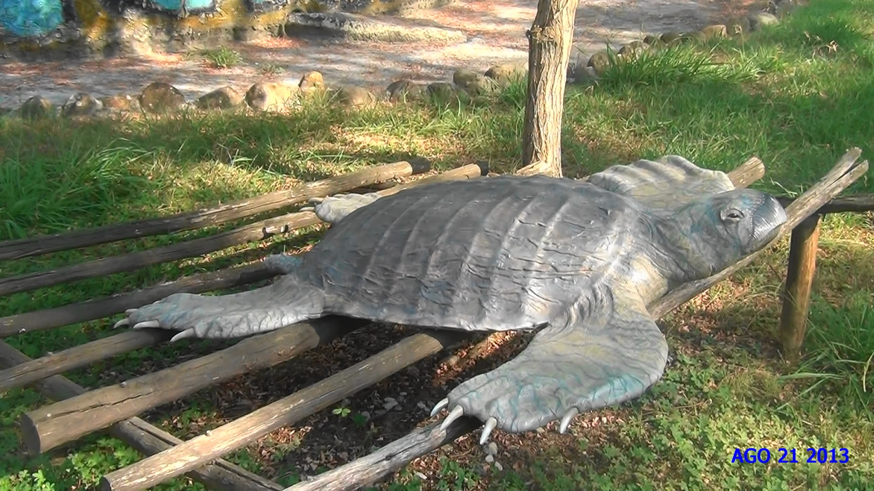
Archelon
Il suo nome significa “ vecchia tartaruga”; è una specie di tartaruga marina estinta, la più grande mai esistita. Il più grande scheletro finora ritrovato é lungo 4 metri e largo 5 metri. L’ Archelon è però ben diversa dalle attuali tartarughe marine: non potevano ritirarsi nel guscio e per difendersi usavano gli artigli posti alle estremità delle pinne.

Slide 21
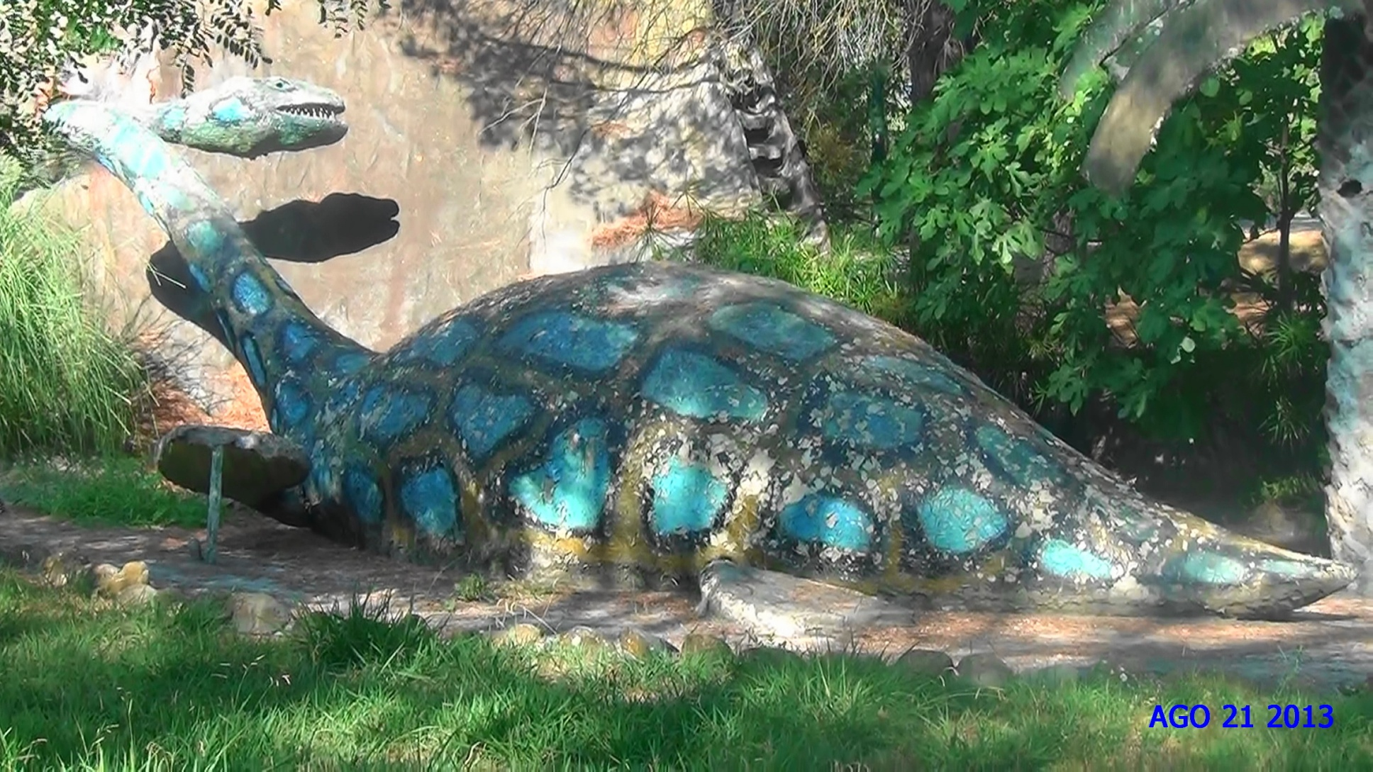
Elasmosauro
Questo grande rettile marino (il suo nome significa "rettile serpente") era il più grosso tra i plesiosauri e dominava i mari con il suo lunghissimo collo capace di afferrare le sue prede in profondità ma anche piccoli uccelli. Avanzava come una odierna tartaruga marina muovendo lentamente le pinne e trascinando nell'acqua il corpo robusto e massiccio.

Slide 22
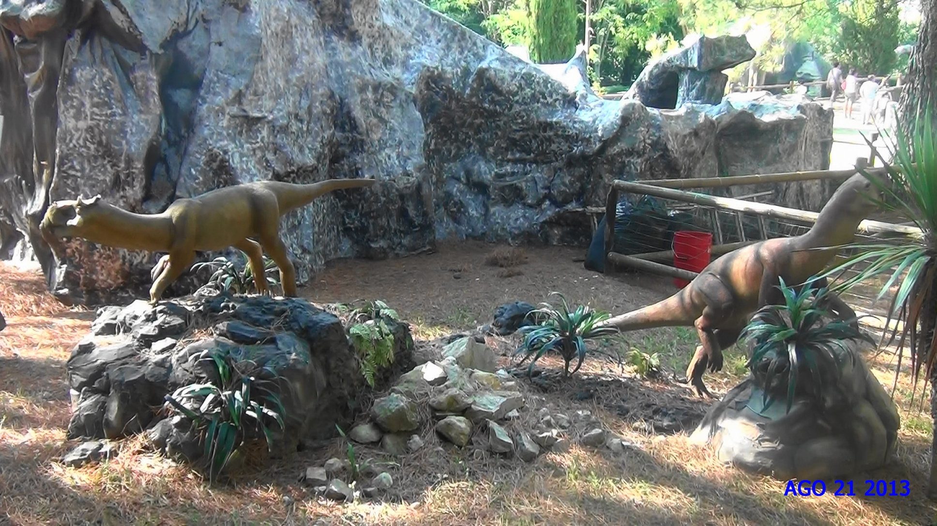
Psittacosauri
Erbivoro semibipede, con gli arti posteriori più lunghi degli anteriori, dal cranio simile ai primi dinosauri cornuti. Aveva la testa tozza e il muso corto e massiccio; il nome significa "lucertola pappagallo" per il becco corneo e ricurvo.

Slide 23
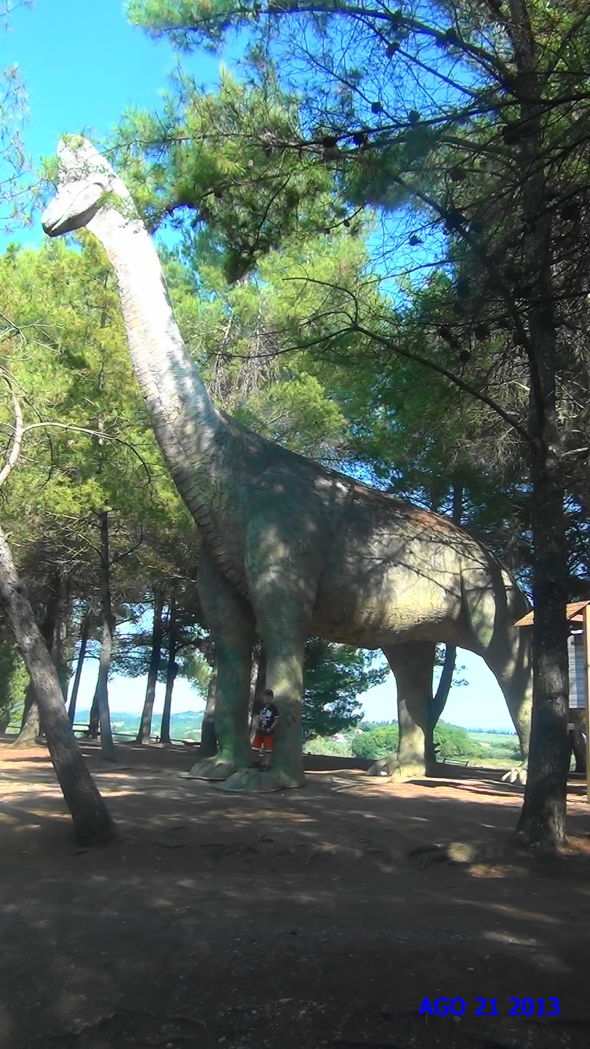
Branchiosauro
Poiché gli arti anteriori erano più lunghi dei posteriori (il suo nome significa infatti "dinosauro dalle braccia lunghe”) era il sauropode più alto: poteva arrivare fino a 12 metri. Era anche uno tra i più potenti "colli lunghi". E’ l’unico che al parco preistorico si può toccare ed è il dinosauro più grande attualmente ricostruito in Europa.

Slide 24
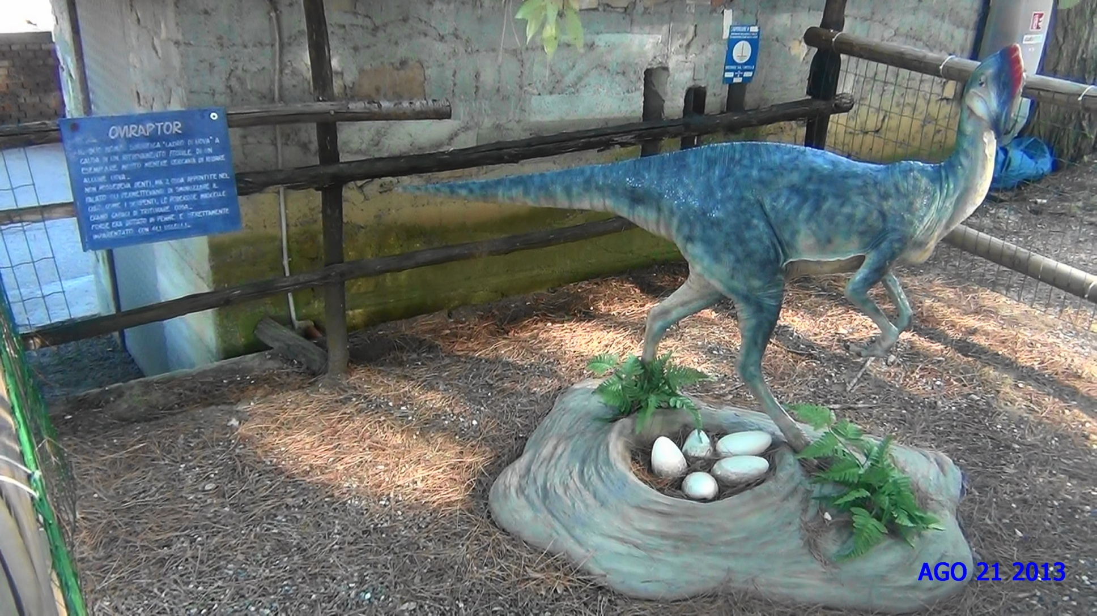
Oviraptor
Celurosauro di piccole dimensioni. Il nome significa "ladro di uova“. Era provvisto di una testa con un possente becco e, sopra il muso, una cresta. Aveva forti mani a tre dita con artigli.

